Slide 1
Hodnocení, evaluace, (sebe)reflexe v pedagogické praxi
Design vzdělávacího procesu
Obecná a oborová didaktika
Semestr jaro 2021

Slide 2
Vymezení problematiky
EVALUACE = proces systematického shromažďování informací, jejich analýzy podle určitých kritérií a interpretace informací za účelem dalšího rozhodování
Výstup: analyzovaná a interpretovaná data
Znaky:
— systematická, tzn. mít explicitně vymezenou oblast a strukturu
— provedena správně metodicky i metodologicky
— prováděna pravidelně
— řízena podle předem stanovených kritérií
— použitelná pro rozhodování a další plánování
Terminologie: evaluace / hodnocení / autoevaluace /sebeevaluace /vlastní hodnocení ….

Slide 3
Sebehodnocení / sebeevaluace
Sebehodnocení
neplánované a necílené nahodilé hodnocení každodenní praxe, které provádí každý jedinec bez dlouhodobější přípravy
Sebeevaluace
zhodnocení sama sebe účastníkem vzdělávací aktivity
výsledkem je subjektivní posouzení úrovně dosažení stanovených cílů vzdělávací aktivity
Výsledky sebeevaluace se využívají:
k nastavení vzdělávacích cílů (před vstupem do vzdělávání)
k posouzení stupně splnění stanovených cílů a sledování průběhu jejich naplňování
k specifikaci oblastí s dobrými/špatnými výsledky
jako podklad pro ověření účinnosti vzdělávací aktivity a vyhodnocení dosažených zlepšení

Slide 4
Školní hodnocení
Termín se užívá v kontextech běžné edukační praxe, např. hovoří se o hodnocení žáků, práce učitelů, hodnocení ředitele apod., tam je užíván jako synonymum evaluace
Zahrnuje všechny hodnoticí procesy (záměrné i bezděčné) –učitelů i žáků, které jsou součástí vyučování a učení

Slide 5
Sebeevaluace a škola
systematické vyhodnocování dosažených cílů dle předem stanovených kritérií, prováděné zaměstnanci školy
nezbytná součást seberegulačního mechanismu fungování školy
poskytuje zpětnou vazbu o kvalitě a úrovni dosažených cílů vzhledem k plánovaným cílům
proces, který škole jako organizaci umožňuje reflektovat svoji práci, a tedy i lépe stanovovat vlastní cíle a volit prostředky k jejich naplnění

Slide 6
Jaké otázky jsou součástí hodnocení v učitelově práci?
Co se stalo?
Jak se to stalo?
Proč se to stalo?
Bylo dosaženo cíle?
Jak je cíl kvalitní?

Slide 7
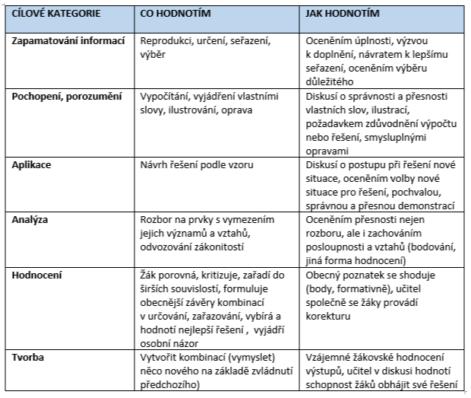
Hodnocení v kontextu vzdělávacích cílů

Slide 8
Tři pohledy na školní hodnocení
Hodnocení výsledků učení - Assessment of Learning | Testy, písemky, vysvědčení
2. Hodnocení procesu učení Assessment for Learning | Cíle, kritéria a informativní zpětná vazba
3. Hodnocení jako součást učení (Učení se hodnocením) Assessment as Learning | Sebehodnocení a vrstevnické hodnocení

Slide 9
Typy školního hodnocení Dělení na sumativní a formativní vychází z:

Slide 10
Sumativní a formativní hodnocení
Podle účelu, k jakému hodnocení slouží, a podle interpretace výsledků hodnocení
Hodnocení sumativní - slouží jako informace převážně někomu jiném
Typickým příkladem sumativního hodnocení je závěrečné vysvědčení – slouží jako informace pro rodiče nebo pro přijímací řízení na střední školu
Vysvědčení poskytuje informace i žákovi, ale ve fázi, kdy už s výsledky nelze nic dělat.
Sumativní hodnocení - zpravidla konečné
Hodnocení formativní - slouží primárně žákovi
Formativní hodnocení - zpravidla průběžné
Pojem formativní hodnocení
objevil se na počátku 70. let
vznikl trochu paradoxně v prostředí výzkumu testování znalostí žáků
nejznámější osobností je B. Bloom
pedagogické hodnocení by se nemělo zabývat pouze měřením žákova výkonu, ale mělo by žákům poskytovat zpětnou vazbu a radit jim, jak napravovat chybné učební postupy.
K pojmu a jeho šíření více viz Greger a Ježková (eds.), 2006 (příspěvek K. Starého)

Slide 11
Sumativní a formativní hodnocení
Smysl sumativního hodnocení - "získat konečný přehled o dosahovaných výkonech nebo kvalitativně roztřídit celý posuzovaný soubor (žáků, pracovních výsledků apod.)" (Slavík 1999, s. 37)
Podstata formativního hodnocení - "časté, interaktivní hodnocení pokroku žáka v učení, porozumění učebním potřebám žáků a přizpůsobení výuky těmto potřebám“ (Formative Assessment, 2005; přel. K. S.).
Hlavními argumenty pro zavádění formativního hodnocení do škol jsou uváděny tyto účinky:
podporuje spravedlivost ve škole
zvyšuje celkovou školní úspěšnost všech žáků
rozvíjí klíčové kompetence, obzvláště kompetenci k učení
Aby se formativní hodnocení mohlo účinně rozvinout, vyžaduje to zaměření školní výuky na formování žáka.
Otázka nestojí, zda ve škole provádět buď sumativní, anebo formativní hodnocení - ve škole se žák bude vždy setkávat s oběma druhy hodnocení.
Důležité je uvědomit si, že pro rozvoj kompetenčního učení (klíčové kompetence pro život ve 21. st.) potřebuje žák především takové formy hodnocení, které se označují jako hodnocení formativní.

Slide 12
Formativní hodnocení
Hlavními argumenty pro zavádění formativního hodnocení do škol jsou uváděny tyto účinky:
podporuje spravedlivost ve škole
zvyšuje celkovou školní úspěšnost všech žáků
rozvíjí klíčové kompetence, obzvláště kompetenci k učení
Aby se formativní hodnocení mohlo účinně rozvinout, vyžaduje to zaměření školní výuky na formování žáka.

Slide 13
Proč používat formativní hodnocení

Slide 14
Šest oblastí výuky zaměřených na formativní hodnocení (dle OECD)

Slide 15
1. Podporující prostředí
Vytvoření prostředí, které podporuje interakci a užívání hodnotících postupů
Navození atmosféry bezpečí a důvěry ve třídě (bez toho nelze očekávat, že se budou žáci ochotni aktivně podílet na procesech formativního hodnocení)
Respektování kulturních a individuálních odlišností žáků (aby se nikdo nemusel obávat, že se při chybné odpovědi stane předmětem posměchu ostatních)
Budování podporujícího prostředí je dlouhodobá, náročná a soustavná činnost.
Součástí podporujícího prostředí je to, že si učitelé vytvoří dostatek prostoru na individuální a skupinové konzultace se žáky mimo přímou výuku

Slide 16
2. Učební cíle
Stanovování učebních cílů vede k tomu, že učební proces se stává pro žáky srozumitelnějším = vědí, co se od nich očekává.
Realizace = ŠVP rozpracován do konkrétních učebních cílů a míra splnění těchto cílů je popsána v podobě kritérií
Realizace = učitelé explicitně stanovují učební cíle pro svůj vyučovací předmět a zapojují do procesu stanovování učebních cílů žáky.

Slide 17
3. Výukové strategie
Užívání různorodých výukových strategií za účelem uspokojení různých potřeb žáků
Umožňuje to zaměřit se na porozumění novým pojmům, poskytování možnosti volby při práci ve třídě a povzbuzování žáků ke vzájemné pomoci při učení
Realizace některých výukových strategií vyžaduje uvolnění pevného školního rozvrhu pro plnění specifických úloh (např. v rámci projektové výuky)

Slide 18
4. Hodnoticí postupy
Užívání různých postupů zjišťování výsledků a procesů učení žáků
Obsahují zjišťování znalostí při nástupu žáka do školy, na začátku školního roku nebo při otvírání a uzavírání tematického celku
Vhodnou formou mohou být tzv. pretest a posttest, které po skončení tematického celku umožní porovnání konečných výsledků s počátečním stavem znalostí žáků.
Další formou hodnocení jsou žákovská portfolia
Jinou formou jsou průběžné dotazovací techniky v průběhu výukové interakce - cílem kladení vhodných otázek je zjišťování míry porozumění novému učivu
Pro žáky je běžnou součástí výuky, že jsou zapojováni do hodnotících procesů formou hodnocení výsledků spolužáků (vzájemná zpětná vazba) i hodnocení svých vlastních výsledků (sebehodnocení, reflektivní přístup k hodnocení)

Slide 19
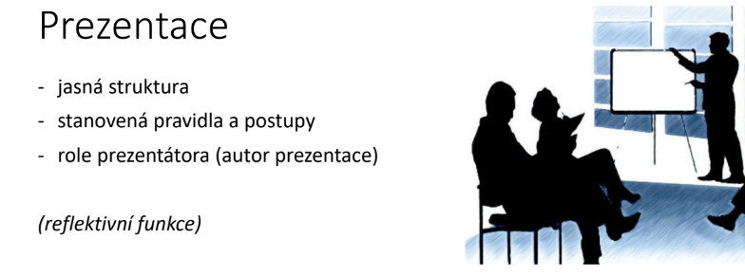
Hodnoticí postupy ve formativním hodnocení

Slide 20
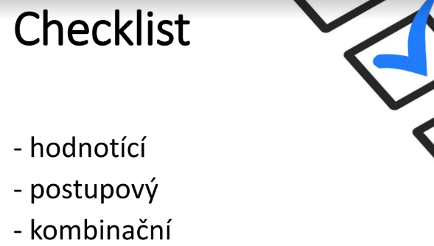
Hodnocení a sebehodnocení v sebeřízeném učení

Slide 21
5. Zpětná vazba
je jádrem formativního hodnocení
Rozmanité ústní i písemné formy poskytování zpětné vazby žákům obsahující informace o tom, do jaké míry stanovená kritéria hodnocení naplňují
Zdůrazňován interaktivní charakter zpětné vazby - často až v dialogu se žákem učitel identifikuje mylný myšlenkový postup (dialogické vyučování) a může tak jako součást kvalitní zpětné vazby žákovi předat rady a doporučení, jak se nedopustit podobné chyby v budoucnosti
Učitel - v procesu formativního hodnocení získává zpětnou vazbu o efektivitě a vhodnosti použitých vyučovacích postupů
Učitel - měl by na základě zpětné vazby flexibilně přizpůsobovat výuku identifikovaným potřebám

Slide 22
5. Zpětná vazba (učitele i žáka, dle situace)
Příprava učitele
● Zformulujte si pro sebe v jedné jasné větě
podstatu zpětné vazby, kterou chcete žákovi dát.
● Ujistěte se, že vaším cílem je pomoci a podpořit.
● Ověřte, zda oslovujete žáka v příhodném čase.
● Buďte pozitivní.
Popis pozorování
● Popište co jste přímo viděli, slyšeli, zažili, a to
neutrálně bez emočních nebo silných výrazů.
● Zaměřte se na dovednosti žáka, ne na jeho charakter.
● Uvádějte konkrétní příklady.
● Opírejte se o stanovená kritéria.
● Nezapomeňte na popisný jazyk bez známek hodnocení.

Slide 23
5. Zpětná vazba (učitele i žáka, dle situace)
Vyjádření ocenění a doporučení
● Nedělejte unáhlené závěry, aniž jste vysvětlili své pozorování, vyslechli druhého a probrali s ní(m) jeho pohled
● Zeptejte se příjemce na návrhy řešení.
● Hledejte další řešení společně, podporujte druhého v jeho nápadech.
● Sdělte svá konkrétní ocenění.
● Ujistěte se, že další kroky a postupy jsou dostatečně jasné a přesně zformulované.
● Vyjádřete, že věříte v jejich realizovatelnost.
Reflektivní přístup ke zpětné vazbě
● Zaměřte se na zkušenosti ze zpětné vazby otázkami:
Co bylo pro tebe užitečné?
V čem vnímáš pro sebe přínos?
Co sis uvědomil(a)?
Co nejlépe zafungovalo? A co ne?

Slide 24
6. Aktivní učení žáků
Současně předpoklad i výsledek formativního hodnocení
Učitel již není monopolním zdrojem informací (transmisivní paradigma pedag.)
Učitel musí optimálně umět informace hledat, třídit a hodnotit
Učitelovo poslání - poskytovat žákům podporu a pomoc při učení
Cílem takovéhoto profesního pojetí je to, že buduje repertoár učebních strategií žáků a rozvíjí jejich dovednosti samostatně se učit

Slide 25
Překážky rozšíření formativního hodnocení – jak je překonávat
Překážky obecně:
výsledky sumativních testů jsou snáze prokazatelné než účinky formativního působení na žáka
výsledky formativního hodnocení se stávají zjevnými až po dlouhodobějším působení a většinou pouze nepřímo
Vhodná přechodná fáze = propojovat přístupy sumativního a formativního hodnocení, příležitosti využívat sumativních výsledků k formativním účelům
Příklad z praxe: známka z didaktického testu je doplňována slovním komentářem, který může být nejen podrobnějším popisem výkonu, ale může obsahovat i informace o individuálním pokroku žáka vzhledem k dosavadnímu průběhu jeho učení a může (a mělo by) obsahovat i výzvy a doporučení, co by měl žák udělat pro to, aby jeho výsledky byly lepší, respektive, aby se dále učil. Žák tak získává zpětnou vazbu, do jaké míry se v uchopení učiva posunul.

Slide 26
Překážky
„Jedna jedenáctiletá žačka, mi nedávno hrdě oznámila, že je v angličtině nejlepší. Když jsem se zeptal, jak to ví, odpověděla, že už má sedm jedniček a Emča jen šest.“
Klasifikace = žáci dostávají za své výkony známky
Jakou informaci vlastně známka nese?
Při použití číselného hodnocení (škály známek, procenta či body) učitel stále primárně ROZLIŠUJE, kdo je lepší a kdo horší. Pokud chce hodnotit formativně, nelze u rozlišování skončit, nýbrž je nutno ještě něco významného přidat – informovat žáky o tom, co se naučili, co se ještě nenaučili a poradit, jak se učit dál.

Slide 27
Překážky rozšíření formativního hodnocení – jak je překonávat
Co znamená Napsal kontrolní písemnou práci z matematiky na trojku?
Pro jednoho žáka to znamená celkem slabý výkon / pro jiného vrchol jeho možností
Učitel to ví, ale sumativní hodnocení neumožňuje tento rozdílný závěr učinit
Slovní hodnocení umožňuje ocenit i snahu a píli
Slovní komentář může kromě povzbuzení poskytovat i informace o tom, v čem byl použitý postup žáka chybný a jak je možno se v budoucnu podobné chyby vyvarovat
Zásada slovního hodnocení:
Nehodnotí se žákova osobnost, ale výsledek jeho práce
nebezpečí negativního i pozitivního nálepkování žáků – viz např. publikace Cangelossiho (1994), Nováčkové (2005) nebo Staré (2006)
Slovní hodnocení není jedinou alternativní formou ke známkování - slibné výsledky přinášejí například žákovská portfolia.

Slide 28
Překážky rozšíření formativního hodnocení – jak je překonávat
Na úrovni školy
velký počet žáků ve třídě nebo mnoho žáků s výchovnými problémy
možnosti individuálního učitele jsou omezené (snížení počtu žáků nemůže přímo ovlivnit // dělení tříd může mít dopad na rozpočet škol
Extenzívní nárůst učiva - tlak na přibývání poznatků, kterým se mají žáci naučit
Zdroje tlaku - centrálně stanovené "osnovy" (RVP – aktuální diskuse o revizi RVP, diskusi učitelů uvnitř škol o poměru dovedností a znalostí, o základním a rozšiřujícím učivu apod.), ale také subjektivní nároky učitele
Praxe: „Nemám čas se zabývat slovními komentáři ke známkám, protože bych nestihl/a probrat další látku„
Množství učiva ve školním kurikulu je limitováno žákovou "absorpční" schopností (ne vždy platí, že čím více učiva žákům předložíme, tím více se toho naučí)

Slide 29
(Ne)koherence cílů, aktivit a hodnocení
Příklad: Ve cvičení je opraven pravopis a nejsou opraveny obsahově chybné odpovědi.

Slide 30
Překážky rozšíření formativního hodnocení – jak je překonávat
Rozhodující role - vedení školy
Klíč k tvorbě dobrého ŠVP - představa finálního produktu = absolventa školy
Od toho je možno odvíjet postupné kroky v podobě dílčích vzdělávacích cílů pro jednotlivé ročníky, vzdělávací oblasti, vyučovací předměty až po úroveň výukových cílů jednotlivých tematických celků či vyučovacích hodin
Přijmout myšlenku, že učební látka je prostředkem k rozvoji klíčových dovedností (výuka dějepisu = žák získává schopnost kriticky hodnotit prameny, nikoli umět zpaměti mnoho letopočtů bez kontextu)
Podstata kurikulární reformy = přizpůsobení vzdělávání potřebám žáků vzhledem k jejich budoucí existenci ve světě, kde znalosti, vědomosti a dovednosti mají rozhodující vliv na úspěch v profesním životě

Slide 31
Překážky rozšíření formativního hodnocení – jak je překonávat
„Sladěné“ hodnocení na úrovni školy
Ne nutně to, že všichni učitelé používají stejné způsoby hodnocení
O způsobech hodnocení vést diskusi vedoucí k jednotné "filosofii" hodnocení na celé škole
Respektování pojetí vzdělávání zaměřeného na žáka - učitelé si uvědomují, že vzdělávání jednotlivého žáka je jejich "společným dílem" a žák si zaslouží, aby všichni jeho "vzdělavatelé" - učitelé i rodiče - vzájemně spolupracovali

Slide 32
Překážky rozšíření formativního hodnocení – jak je překonávat

Slide 33
Překážky rozšíření formativního hodnocení – jak je překonávat
Vhodný nástroj - porady učitelů vyučujících v jedné třídě
Pečlivé informování rodičů nejen o tradičním prospěchu a chování jejich dětí, ale také o pravidlech chování, výukových metodách i učivu
Učitelé – jsou rodičům svých žáků k dispozici radou a pomocí v případě, že je rodiče sami vyhledávají, ale také pro takovou spolupráci vytvářejí vhodné podmínky a rodiče podporují v zájmu o učení svého – význam tohoto přístupu pro rodiny s nižším socioekonomickým statusem a nižším vzděláním rodičů

Slide 34
FORMATIVNÍ HODNOCENÍ
Posuďte tyto dva způsoby komunikace.
Co se z nich dozvídá dotyčná žákyně?
„Martino, jsi velice nadaná žákyně, sebejistá, výborná čtenářka. Tvoje práce je na čistou jedničku!“
b) „Eliško, Tvoje úvaha o ideální knize je dobře strukturována, postupně se věnuješ jednotlivým znakům ideální knihy, v závěru vše shrneš a doplníš konkrétními příklady. Líbí se mi, že si v rámci úvahy pokládáš závažné otázky. Celkově považuji Tvou úvahu za zdařilou. Příště si po sobě zkus práci ještě jednou přečíst, aby ses vyvarovala drobných gramatických chyb z nepozornosti.“

Slide 35
FORMATIVNÍ HODNOCENÍ
Formativní = takové hodnocení, které přináší užitečnou informaci o aktuálním stavu vědomostí a dovedností žáka
Užitečná informace = žák bude vědět, kde se právě nachází a také co má dělat, aby se něčemu dalšímu naučil
Jaká je současná podoba hodnocení v našich školách?
Poskytují učitelé účinnou zpětnou vazbu?

Slide 36
Principy formativního hodnocení
důraz na komunikaci mezi žákem a učitelem i žáky navzájem,
pravidelné a četné vyhodnocování žákovské práce (poskytnutí zpětné vazby – informace o tom, co se podařilo, na co je třeba se zaměřit v budoucnu a jak konkrétně je třeba postupovat),
stanovení výukových cílů a sledování pokroku každého žáka na cestě k těmto cílům,
podporování zodpovědnosti žáků za své vlastní učení.

Slide 37
Učitelé a FORMATIVNÍ HODNOCENÍ
Jeden z nejúčinnějších postupů vedoucích k efektivnímu vzdělávání žáků
Učitel, který používá formativní hodnocení:
nesrovnává žáky mezi sebou
zaměřuje se na dosahování učebních cílů u každého z žáků třídy
Žák hodnocený formativně:
zažívá uspokojení z vykonané práce
nabývá patřičné důvěry ve své schopnosti
Formativní hodnocení u něho podporuje rozvoj kompetence k učení.

Slide 38
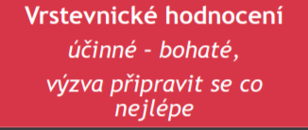
Strategie formativního hodnocení

Slide 39
Strategie formativního hodnocení
Zpětná vazba, metoda semaforu, učíme se navzájem
Video: https://www.youtube.com/watch?v=0GOJdAXhteY (Od 1´15´´)

Slide 40
Techniky formativního hodnocení
VZÁJEMNÉ HODNOCENÍ ŽÁKŮ (v kooperativním učení)
“Zeptej se třech a pak mě” C3B4ME “See three before me”
Předtím než žák požádá učitele o pomoc při řešení úkolu, musí se zeptat třech spolužáků, jestli znají správné řešení.
Vzájemná kontrola domácího úkolu
Domácí úkol je možno využít nejenom k opakování učiva, ale i k naučení žáků vzájemnému hodnocení a sebehodnocení. Místo toho, aby učitel kontroloval domácí úkol, promítne výsledky na tabuli a žáci si buď ve dvojicích nebo ve skupinách vymění sešity, zkontrolují a ohodnotí domácí úkol. Během této aktivity si vypracují domácí úkol žáci, kteří ho neudělali doma.
Dvě hvězdičky a jedno přání
Při vyhodnocování domácích úkolů žáci označí dvěma hvězdičkami, co bylo v úkolu spolužáka dobré, a zároveň navrhnou přání, co je potřeba zlepšit a zopakovat.

Slide 41
Techniky formativního hodnocení
PRAKTICKÉ TECHNIKY PRO SEBEHODNOCENÍ
Sebehodnocení dovedností po probrání jednoho celku
Žáci si sami zhodnotí jednotlivé dovednosti po probrání celku buď slovním hodnocením, nebo pomocí „úsměvu“, známek, procent, písmen, obrázků, nálepek či jiných znaků
Po provedení sebehodnocení napíší žáci zkušební test, který si sami zkontrolují a vyhodnotí
Doporučení pro žáky: srovnat sebehodnocení s výsledkem zkušebního testu a následně se vrátit k problematickým oblastem a doučit se je ještě před samotným opakovacím testem = forma opakování učiva, kterou si řídí sám žák

Slide 42
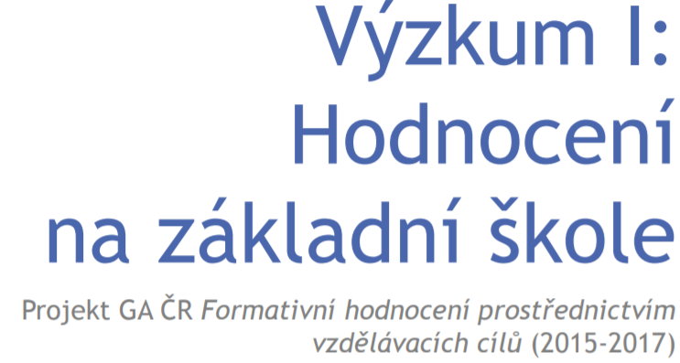
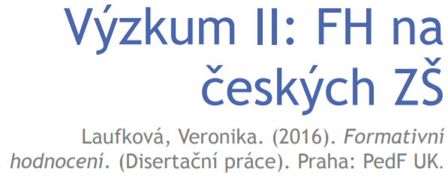

Slide 44
Závěry z výzkumů hodnocení v českých školách
FH na úrovni ISCED 2 je v ČR spíše ve fázi hledání cest způsobů, jak ho uplatnit ve výuce
ŠVP umožňují školám promyslet specifické způsoby hodnocení – učitelé ale potřebují podporu k jejich naplňování
Stěžejní pro uplatnění FH ve výuce je vnitřní přesvědčení učitelů o jeho pozitivním efektu na učení žáků
Zásadní pro FH nejsou metody/ techniky či nástroje jako takové, ale respektující komunikace, která je založená na popisném jazyku zpětné vazby. To potvrzují také žáci – více si vážili toho učitele, který je neztrapňoval nebo jeho hodnocení (či vyjadřování) nebylo jedovatý.

Slide 45
Náměty do diskuse
Jak zajistit, aby FH bylo přijímáno žáky (a rodiči)?
Jak se vypořádat s velkou časovou náročností FH?
Jak dokázat, že FH skutečně přináší pozitivní výsledky?
Je možné, aby FH aplikovali jednotliví učitelé nebo by to měl být celoškolní přístup?
Jak šířit co nejefektivněji myšlenku FH do škol?
Jak pomoci učitelům v osvojování metod/strategií a technik FH?
Jak se vyvarovat mechanickému využívání metod/strategií a technik FH učiteli, potažmo žáky?
Jak mohou pomoci v šíření FH fakulty připravující učitele?

Slide 46
Sebehodnocení v edukační praxi
Sebehodnocení jednou ze strategií vzdělávání
k naplnění požadavků na komplexní rozvoj osobnosti učícího se jedince
Rozvoj silných stránek a reálné sebereflexe
Výchovný prostředek neformálního charakteru
Zaměřené na průběh i výsledek práce

Slide 47
Funkce sebehodnocení
Informativní
Učící se jedinec si plně uvědomuje proces svého učení a výsledky
Zpětná vazba pro lektora
Diagnostická
lektor diagnostikuje studentovo sebevědomí, učební styl, stanovuje příčiny sdtudentova úspěchu či neúspěchu…; lektor vybírá vhodné metody a postupy vyučování, individualizuje výuku
Kontrolní
Kontrola plnění cíle, zpětná vazba lektorovi
Formativní (výchovná)
Formuje pozitivní vlastnosti žáka/učícího se jedince, postoje, impulz k dalšímu poznávání, sebepojetí, sebekontrola
Sebehodnocení je závislé především na kognitivním vývoji jedince (schopnost provádět vyšší úrovně myšlenkových operací) a na jeho sociální vyzrálosti

Slide 48
Sebehodnocení ve formálním vzdělávání
VÝHODY
•Žák chápe své aktuální kompetence
•Hledá příčiny, vyvozuje důsledky jednání
•Vnitřně motivován pro vlastní jednání, výkon
•Analyzuje, navrhuje opatření
•Pracuje s chybou – chyba jako výzva!
•Poznává své osobní hodnoty
•Odpovědnost za své učení
•Rozvíjí komunikační schopnosti
•Eliminace kázeňských problémů, pozitivní sociální klima ve třídě
ÚSKALÍ
•Nerealističnost sebehodnocení žáka (přílišná sebekritika / absence sebekritiky)
•Vliv rodinného prostředí
•Práce s chybou – náročnější, nesmí docházet k fixaci chyby

Slide 49
Výsledky edukačního procesu
1. Vědomosti
pamětně osvojená fakta; vzájemné vztahy, míra zobecnění a soustavy faktů
pojmy, poučky, zákony, definice
2. Dovednosti
učením získaná způsobilost k výkonu určité činnosti nebo k řešení úkolů a problémů
3. Postoje
vztah člověka ke společnosti, přírodě, k sobě
4. Kompetence
souhrn … výše uvedeného + „vnitřní integraci a propojení“ výše uvedeného ve funkčním použití k řešení situace

Slide 50
Evaluace v neformálním vzdělávání
Několik rovin:
— vyhodnocení posunu v úrovni kompetencí účastníků (i sebeevaluace) a celkové úspěšnosti dosažení cílů vzdělávací akce;
— vyhodnocení obsahu (vhodnost konkrétních cílů, výběr a struktura metod) a realizace (školitelé, organizační stránka atd.) vzdělávací akce z pohledu účastníků;
— vyhodnocení obsahu (hlavní cíl a naplnění potřeb organizace, konkrétní cíle, cílová skupina a profil účastníka, formy a metody, atd.) a realizace (proces realizace, organizační a technické zabezpečení – místo konání, didaktická technika, atd., ekonomická náročnost, komunikace v týmu i s účastníky, propagace…) vzdělávací akce z hlediska školitelů a zadavatele;
— zhodnocení dalších aspektů vzdělávací akce školitele i účastníky dle potřeby

Slide 51
Metody / postupy evaluace v neformálním vzdělávání
VHODNÉ postupy, vždy s ohledem na to, co jako lektoři hodnotíme v rozvoji účastníků vzdělávání
Typy: pozorování, rozhovory, dotazníková šetření, rozbory dokumentace, testování…
Příklady:
Znalosti – znalostní test, ústní dotazování, písemná práce
Dovednosti – praktické předvedení (např. vytvoření určitého výstupu skupinové či individuální práce), praktické předvedení s komentářem, simulace, sebeevaluační dotazník
Měkké kompetence – simulace/hraní rolí + pozorování, videozáznam, sebeevaluační dotazník

Slide 52
Metody / postupy evaluace v neformálním vzdělávání
Poznámky k úvahám:
Jak znalosti, tak měkké kompetence lze zpravidla též zhodnotit jako součást evaluace dovedností
Při tvorbě výstupů prokazujících dovednosti a jejich prezentaci se uplatňují jak znalosti (např. terminologie), tak měkké kompetence (k efektivní komunikaci, ke spolupráci, k plánování a organizaci práce atd.)

Slide 53
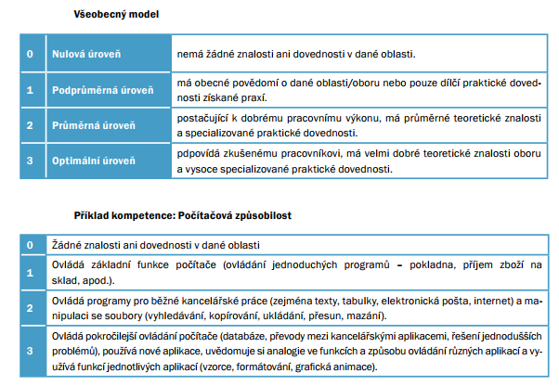
Příklad evaluace odborných kompetencí obecných (čtyřstupňová 0-3)

Slide 54
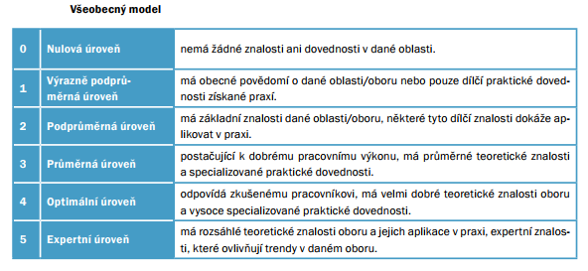
Evaluace měkkých kompetencí (šestistupňový model, úroveň 0-5)
Využíván především pro měkké kompetence a odborné kompetence specifické. Každá měkká kompetence je popsána prostřednictvím sady přímo pro ni vytvořených deskriptorů – vzorů chování vykonavatele jednotky práce
Nejnižší úrovně kompetence vyjadřují nízké nebo žádné požadavky na zvládání dané kompetence, nejvyšší úrovně vyjadřují vysoké požadavky na zvládnutí kompetence.

Slide 55
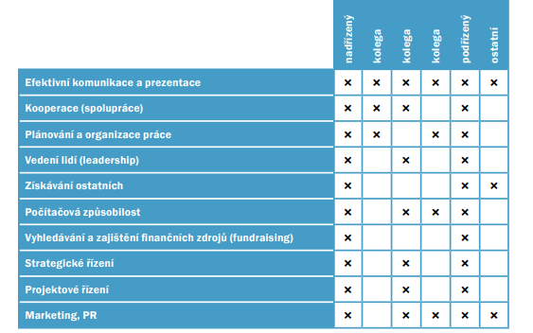
360° zpětná vazba
Systém 360° zpětné vazby rozvoje rozvoj klíčových kompetencí poskytuje např. nadřízenému informace o pracovním výkonu a pracovním chování hodnocených pracovníků, o splnění stanovených cílů v informačním vzdělávání, o silných a slabých stránkách např. knihovníků (a to i v oblasti vedení lidí).
360° zpětná vazba poskytuje hodnocenému jedinci komplexní zpětnou vazbu – např. knihovníkovi informace o posudku nadřízeného, kolegů, žáků ad.

Slide 56
Evaluace vzdělávacího programu DOTAZNÍKOVÉ šetření
Jedna z nejčastějších metod sběru dat
Relativně nízká časová a finanční náročnost
Umožňuje opakované použití
Zajišťuje určitou míru anonymity
Hodí se do sebeevaluaci a evaluaci, ale NE pro všechny oblasti
Výhoda: lze je provést opakovaně a snadno porovnat výsledky (např. před zahájením a po skončení vzdělávací akce)
Stanovaní cíle dotazníkového šetření = první krok
Význam důsledné specifikace cíle - především vytvoření hypotéz, které lze prostřednictvím dotazníkového šetření ověřit
Příklady témat dotazníkového šetření
Neformální vzdělávání v knihovně: získání základních informací, charakterizujících stav názorů, představ, chování a zájmů dětí v našem městě, tj. životního stylu a volnočasových aktivit; jinými slovy – o jaké volnočasové aktivity se zajímají naši potenciální klienti
Spokojenost zaměstnanců: získání názorů, které se bezprostředně dotýkají knihovny jako pracoviště, například získání názorů na spokojenost pracovníků s pracovními podmínkami.

Slide 57
Evaluace v portfoliu
Donedávna „alternativní“ přístup k hodnocení
Např. osobní kompetenční portfolio:
Osobní údaje
Přehled výstupů = seznam absolvovaných vzdělávacích akcí, a z každé z nich kompetenční profil, který popisuje úroveň rozvoje klíčových kompetencí
Např. osobní portfolio žáka / učitele / aktivního dospělého…
Přehled množství shromážděných výstupů jednoho jedince
Na základě produktů a dalších záznamů (výrobky, exponáty, písemné práce, pracovní listy, umělecká díla, poznámky k aktivitám…)

Slide 58
Evaluační testy
Standardizované
Nestandardizované
Vytvořené skupinou odborníků
Validní, reliabilní,…
Pevná kritéria pro hodnocení
Použití pro srovnání výsledků jednotlivých institucí ve vzdělávání (i neformálním)
Častější v edukační praxi
Tvoří je lektor sám
Cíl: diagnostika vědomostí ve třídě
Rychlé, objektivní zjištění
Hodnoceny body (známkou)

Slide 59
Hlediska hodnocení
Hodnocení podle subjektu
Heteronomní
Hodnocený = žák/účastník posuzován zvnějšku (lektorem)
Autonomní
Vnitřní – hodnocený se posuzuje sám
Sebereflexe lektora, portfolio žáka/účastníka – hodnotí své pokroky v daných kompetencích informační gramotnosti (měsíc, čtvrtletí …)
Hodnocení podle vztahové normy
Sociálně-vztahové
Porovnáváme výsledky jednoho studujícího s výsledky (výkony) ostatních
Individuálně-vztahové
Porovnáváme výsledky u jedince v průběhu času

Slide 60
Z historie hodnocení
Tzv. lokace
Tělesné tresty
Symboly – oslí uši
Knihy cti / černé knihy
Hodnocení slovní / známkové /kodifikace hodnocení
Hodnocení slovní – do 16. století
Hodnocení známkami – třídicí funkce
Kodifikace školního hodnocení – Felbigerův Školní řád (1774)
Uzákonění veřejné zkoušky, vysvědčení na konci docházky – Kniha metodní (1775)
Počátek 20. století – kritika hodnocení prostřednictvím známek!

Slide 61
Jak reflektivně přistupovat k hodnocení ve výuce
Mám konkrétně stanovená kritéria hodnocení?
Znají moji žáci/studenti mé požadavky?
Používám různé formy hodnocení?
Používám hodnocení k různým účelům?
Je moje hodnocení komplexní (sleduje různé stránky rozvoje osobnosti, postihuje všechny druhy cílů)?
Hodnotím a poskytuji zpětnou vazbu dostatečně a konstruktivně?
Pomáhám dostatečně, aby se žáci/studující připravili na činnosti, které hodnotím?
Jsou moje kritéria a formy hodnocení přiměřené možnostem účastníků?
Rozvíjím u žáků/studujících dovednost sebehodnocení?
Jsem v hodnocení objektivní?

Slide 62
Zdroje v českém jazyce
Dwecková, C. S. Nastavení mysli: nová psychologie úspěchu, aneb, naučte se využít svůj potenciál
Hansen Čechová, B. Nápady pro rozvoj hodnocení klíčových kompetencí žáků
KOLÁŘ, Zdeněk a Renata ŠIKULOVÁ. Hodnocení žáků. 2., dopl. vyd. Praha: Grada, 2009. Pedagogika (Grada). ISBN 978-80-247-2834-6.
Košťálová, H., Miková, Š., Stang, J. Školní hodnocení žáků a studentů
Kratochvílová, J. Systém hodnocení a sebehodnocení žáků
PASCH, Marvin. Od vzdělávacího programu k vyučovací hodině. Vyd. 2. Praha: Portál, 2005. ISBN 80-7367-054-2.
Slavík, J. Hodnocení v současné škole
Starý, K., Laufková, V. a kol. Formativní hodnocení ve výuce
Šeďová, K., Švaříček, R. a Šalamounová, Z. Komunikace ve školní třídě
VÚP Praha. Čtyřstupňová škála pro hodnocení klíčových kompetencí žáků. Metodický portál: Články [online], [cit. 2016 -10-05]. Dostupné z: http://clanky.rvp.cz/clanek/.html.
William, D., Leahyová, S. Zavádění formativního hodnocení. Praktické techniky pro základní a střední školy
ZORMANOVÁ, L. Obecná didaktika. Praha: Grada Publishing, 2009. ISBN 978-80-247-4590-9.
Periodikum Kritické listy

Slide 63
Zdroje v anglickém jazyce
Andrade, H. L., & Cizek, G. J. (2010). Handbook of formative assessment. New York: Routledge.
Články Blacka, Wiliama a kol: 1998, 2004, 2005, 2010.
Earl, L. M. (2003). Assessment as learning: using classroom assessment to maximize student learning. Thousand Oaks: Corwin, Press.
Hattie, J., & Timperley, H. (2007). The power of feedback. Review Of Educational Research, 77(1), 81–112.
Heritage, M. (2007). Formative Assessment: What Do Teachers Need to Know and Do? Phi Delta Kappan, 89(2), 140–145.
Heritage, M. (2010). Formative assessment and next-generation assessment systems: Are we losing an opportunity? Washington, D.C.: Council of Chief State School Officers.
Chappuis, J. (2009). Seven strategies of assessment for learning. Boston: Allyn & Bacon
Wiliam, D. (2011). Embedded formative assessment. Bloomington, IN: Solution Tree Press.

